Slide 1
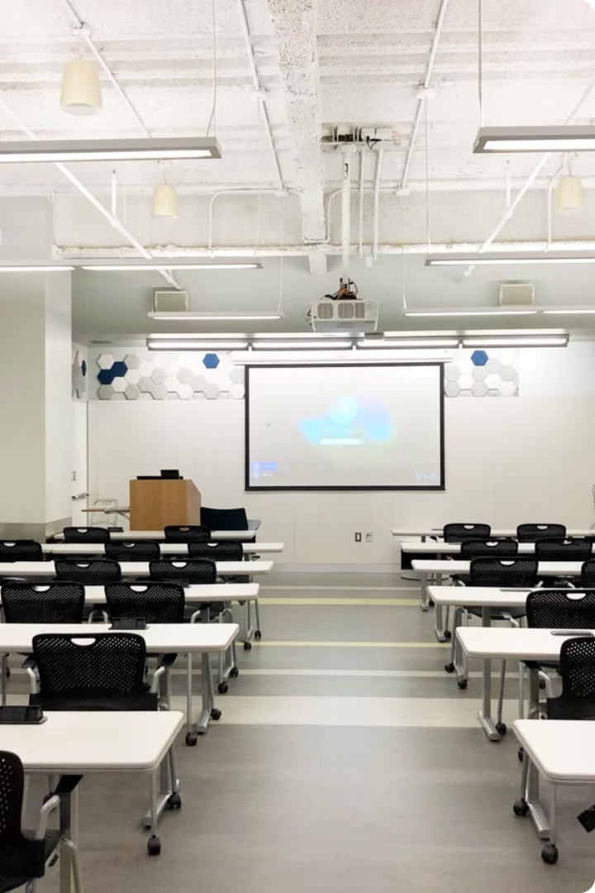
Sistemas de Gestión del Aprendizaje
Mgs. María Isabel Uvidia

Slide 2
Unidad 3: Generalidades de los Entornos Virtuales de Aprendizaje
Moverse en Moodle
Área Personal
Perfil de Usuario
Gestión del Curso

Slide 7
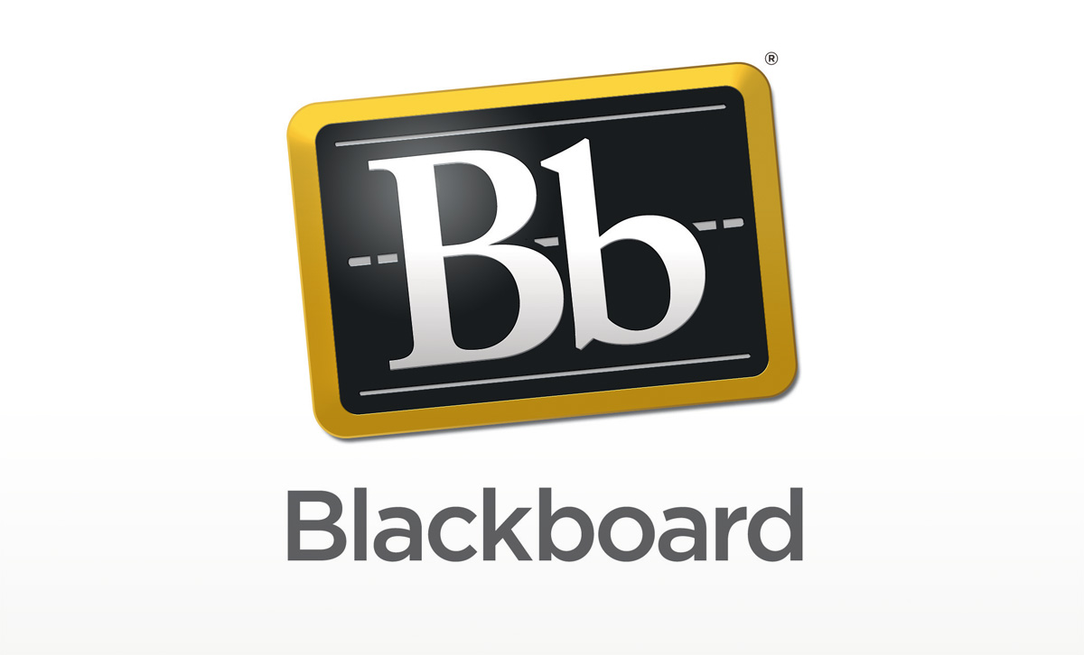
Blackboard
Es una plataforma de gestión del aprendizaje (LMS, por sus siglas en inglés: Learning Management System) utilizada por instituciones educativas, universidades y organizaciones para impartir cursos en línea o híbridos. Permite a profesores y estudiantes interactuar, compartir materiales, entregar tareas, realizar exámenes, participar en foros, y hacer seguimiento del progreso académico.
Blackboard es muy similar a otras plataformas como Moodle, Canvas o Google Classroom, aunque con sus propias herramientas y enfoque.

Slide 8
Blackboard
Características principales de Blackboard:
Aulas virtuales para cursos en línea.
Sistema de calificaciones integrado.
Subida de contenidos como PDFs, presentaciones, videos, etc.
Foros de discusión y mensajería interna.
Evaluaciones y tareas con opciones de entrega y retroalimentación.
Integraciones con otras herramientas (Zoom, Turnitin, Google Drive, etc.).

Slide 9
Blackboard
✅ Ventajas de Blackboard sobre Moodle:
Interfaz más pulida y profesional (en versiones recientes): Blackboard Ultra ofrece una experiencia más moderna que algunas versiones de Moodle.
Soporte técnico centralizado: Al ser un producto comercial, ofrece soporte oficial y mantenimiento garantizado.

Slide 10
Blackboard
✅ Ventajas de Blackboard sobre Moodle:
3.Integración sólida con herramientas como Turnitin, Zoom, MS Teams, etc.: Estas integraciones suelen ser más directas y estables en Blackboard.
4.Evaluación avanzada y seguimiento: Mejor analítica integrada para monitorear el progreso de estudiantes.
5.Blackboard Collaborate: Herramienta propia de videoconferencia con buena integración en los cursos.

Slide 11
Blackboard
❌ Desventajas de Blackboard respecto a Moodle:
Costo: Blackboard es de pago y puede ser muy costoso para instituciones, mientras que Moodle es de código abierto y gratuito.
Menor personalización: Moodle permite personalizar casi todo gracias a su código abierto y comunidad activa. Blackboard es más cerrado.
Dependencia del proveedor: Blackboard depende de actualizaciones y políticas comerciales de la empresa que lo desarrolla.

Slide 12
Blackboard
❌ Desventajas de Blackboard respecto a Moodle:
4. Curva de aprendizaje para profesores:
Algunos usuarios encuentran Blackboard menos intuitivo que Moodle al inicio.
5.Menor flexibilidad técnica:
Moodle permite a técnicos y desarrolladores adaptar el sistema a medida (plugins, scripts, etc.); Blackboard no tanto.

Slide 13
Blackboard vs Moodle
Característica | Blackboard | Moodle
Costo | Alto (licencia) | Gratuito (open source)
Personalización | Limitada | Muy alta
Soporte técnico | Oficial y centralizado | Comunidad + auto-gestión
Integraciones | Robustas y listas para usar | Requieren configuración manual
Interfaz (versión moderna) | Moderna (Blackboard Ultra) | Variable según tema/plugins
Uso en grandes instituciones | Muy común en universidades de EE.UU. | Muy usado globalmente

